Slide 1
PŘÍRODNÍ POLYMERY
Přírodní gumy
RNDr. Ladislav Pospíšil, CSc.
POLYMER INSTITUTE BRNO
spol. s r.o.
ladislav.pospisil@polymer.cz
www.polymer.cz
pospisil@gascontrolplast.cz
www.gascontrolplast.cz
UČO:29716

Slide 2
Časový plán
LEKCE | téma
1 | Úvod do předmětu - Struktura a názvosloví přírodních polymerů, literatura
2 | Deriváty kyselin, - přírodní pryskyřice, vysýchavé oleje, šelak
3 | Vosky
4 | Přírodní gumy, Polyterpeny – přírodní kaučuk, získávání, zpracování a modifikace
5 | Polyyfenoly – lignin, huminové kyseliny
6 | Polysacharidy I – škrob
7 | Polysacharidy II – celulóza
8 | Bílkovinná vlákna I
9 | Bílkovinná vlákna II
10 | Kasein, syrovátka, vaječné proteiny
11 | Identifikace přírodních látek
12 | Laboratorní metody hodnocení přírodních polymerů

Slide 3
Trochu terminologie je nutné
POLYTERPENY
Kaučuk – vulkanizace – PRYŽ
Rubber – Vulcanization – Vulcanized Rubber
PŘÍRODNÍ GUMY = POLYSACHARIDY = KLOVATINY
Kde se v češtině vzal výraz GUMA?
Z německého GUMMI = PRYŽ
Kaučuk je německy Kautschuk

Slide 4
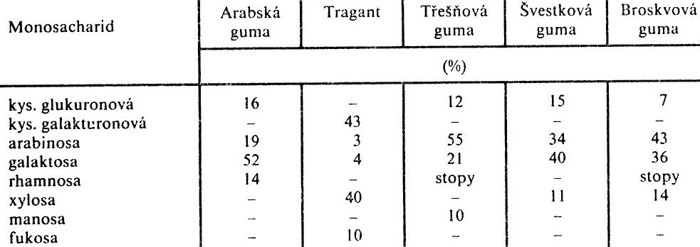
Přehled rostlinných GUM

Slide 5
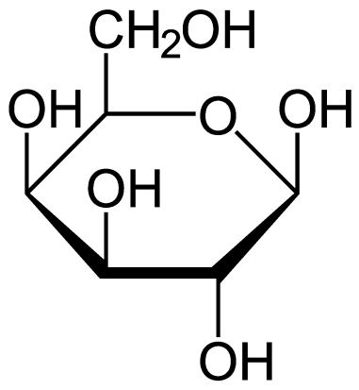
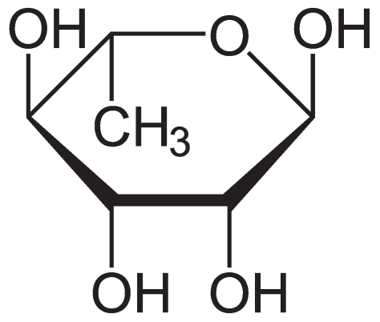
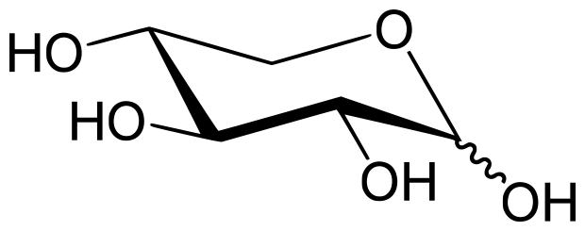
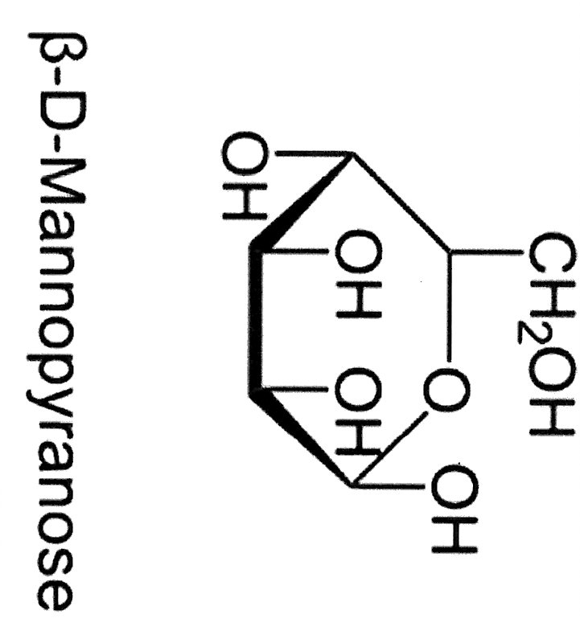
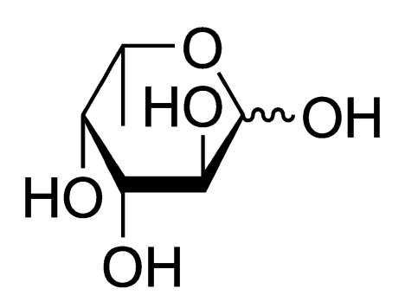
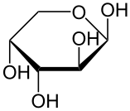
Xylóza
Galaktóza
Ramnóza
(rhamnose)
Arabinóza
Fukóza

Slide 6
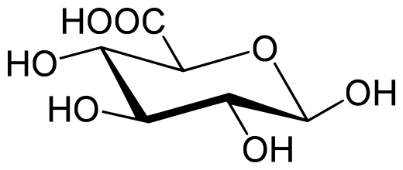
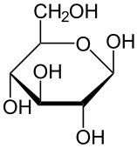
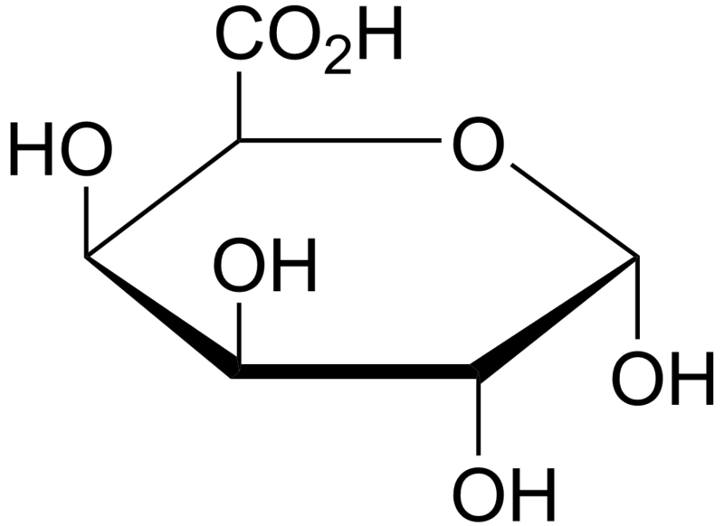
Kyselina glukoronová
Galaktóza
β D glukóza
Kyselina galakturonová

Slide 7
Přírodní gumy a tzv. ÉČKA
Většina přírodních GUM patří mezi tzv. ÉČKA!
Seznam ÉČEK najdete na www.emulgátory.cz (OTEVŘÍT)
PŮSOBÍ JAKO
  Zahušťovadla
  Emulgátory
  Stabilizátory reologických vlastností
  Pojivo tablet a pilulek ve farmacii
  …………..

Slide 8
Přírodní gumy = KLOVATINY
Získávají se sběrem zaschlých výtoků z poraněných ovocných stromů
Od PRYSKYŘIC se liší tím, že ve vodě jsou rozpustné nebo alespoň silně botnají
NEJBĚŽNĚJŠÍ PŘÍRODNÍ GUMY
Arabská guma
Tragant
Ovocné gumy
  Třešňová
  Švestková
  Broskvová

Slide 9
Přírodní gumy = KLOVATINY
Často znečištěné bílkovinnými složkami
Kyselou složkou jsou oxidované sacharidy (Kyselina glukoronová, Kyselina galakturonová), často ve formě solí Ca⁺², Mg⁺², Na⁺
Kyselou hydrolýzou lze rozložit na sacharidy > analýzy chromatografií na tenké vrstvě
Rozpustnost závisí i na pH

Slide 10
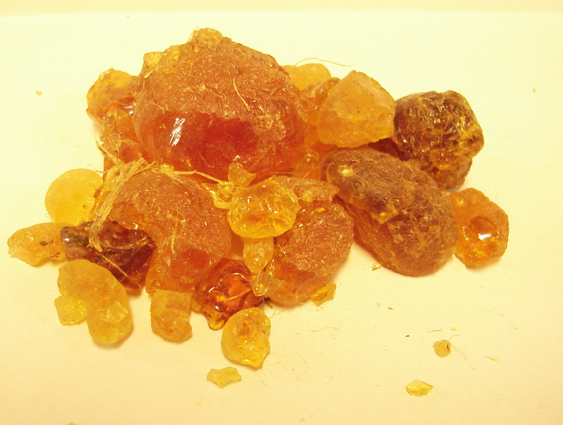
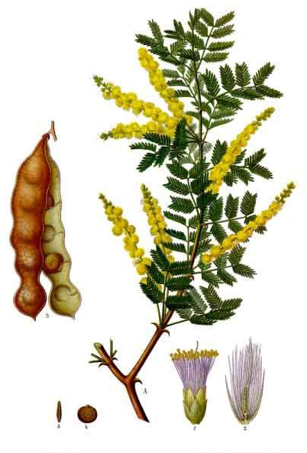
Arabská GUMA (E 414) – nejběžnější rostlinná guma
Akácie senegalská
Vypadá to jako PRYSKYŘICE!

Slide 11
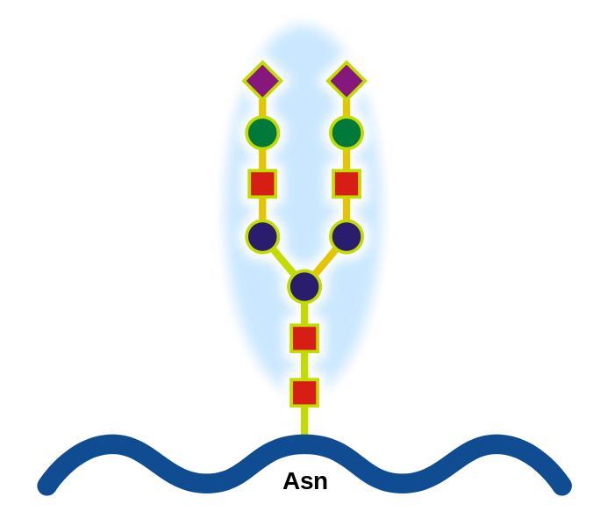
Arabská GUMA (E 414)
OBSAHUJE
  Polysacharidy
  Glykoproteiny jsou proteiny s navázanými sacharidy
Galaktóza – hlavní složka

Slide 12
Arabská GUMA (E 414)
Rozvětvená struktura
Molekulová hmotnost je 250 000 až 1 000 000 Da
Rozpustná ve vodě , až 40 % hmot.
NEPOTRAVINÁŘSKÉ POUŽITÍ
LEPIDLA (papír, knižní vazba)
POJIVA BAREV (akvarel, tempera, pastel)
Tempera
Emulze vodou ředitelná, např. VAJEČNÁ TEMPERA, OLEJOVÁ TEMPERA
Arabská GUMA je zde STABILIZÁTOR EMULZE

Slide 13
Arabská GUMA (E 414) – co ještě lze nalézt v literatuře
J. Králová: PŘÍRODNÍ POLYMERY, VŠCHT Praha (katedra polymerů)1990, str.42: „Je to jedna z nejstarších drog“ (s tím zkušenost já nemám)
Anonym na Wikipedia: V kultuře vykuřovadel slouží zejména jako významné pojidlo tekutých látek, zejména éterických olejů. Drcená se používá jako součást bylinných vykuřovadel, protože snadno přebírá vonné vlastnosti jiných látek. Arabská guma nemá vlastní výraznou vůni.

Slide 14
Tragant (eng. Tragacanth) E413
slizová látka pocházejíci z některých asijských druhů rostliny zvané kozinec (zejména jde o druhy Astragalus gummifer, Astragalus adscendens a Astragalus microcephalus)
Používá se jakožto stabilizátor, emulgátor a zahušťovadlo do cukrovinek, omáček a salátových zálivek
Malířský a polygrafický stabilizátor či apretační látka na textil
Ve vodě se obtížně rozpouští, většinou pouze bobtná, nerozpouští se úplně a vytváří gel
Používá se k přípravě pastelů (suchý, prašný pastel)

Slide 15
Ovocné gumy
Podobné arabské gumě a tragantu
  Třešňová
  Švestková
  Broskvová
  Višňová
  Meruňková
Ve vodě většinou jen bobtnají (ukázka)
Ve EtOH nerozpustné (ukázka)
Tmavší zbarvení > omezení na tmavé pigmenty
Filmy relativně (oproti arabské gumě) pružnější

Slide 16
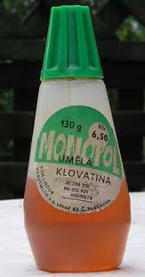
Umělá klovatina
Lepidlo na papír na bázi DEXTRINU
Barva jako skutečná KLOVATINA
Spoje relativně křehké!

